Slide 1
Utveckling och ekologi Livets Hierarki I
Tisdag 9/2 13:15-14:00
SEE075 – Evolution och självorganisation i biologiska system, 5 hp
LP3, 2021 – Globala System
Claes Andersson, Fysisk Resursteori, Chalmers tekniska högskola, claeand@chalmers.se

Slide 2
Föreläsningens lärandemål
Uppdelningen i Prokaryota (utan cellkärna) och Eukaryota (med cellkärna), där Archaea och Bacteria ingår i den förra.
Vilket roll samarbete spelar i evolutionen och vad begränsar den.
Vad en Evolutionary Transition in Individuality är för någonting.

Slide 3
Litteratur:
Kapitel ur Maynard-Smith och Szathmáry (1995:3-14)
Artikel av Zachar et al. (2018)
Maynard-Smith, J., & Szathmáry, E. (1995). Major Transitions in Evolution. W.H.Freeman Press: New York.
Zachar, I., Szilágyi, A., Számadó, S., & Szathmáry, E. (2018). Farming the mitochondrial ancestor as a model of endosymbiotic establishment by natural selection. Proceedings of the National Academy of Sciences, 201718707.

Slide 4
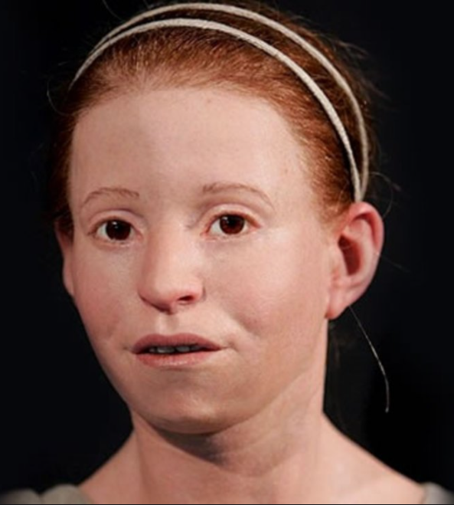
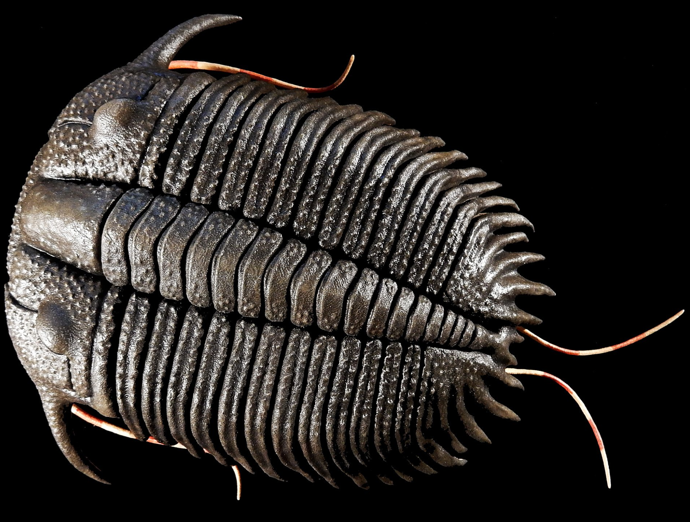
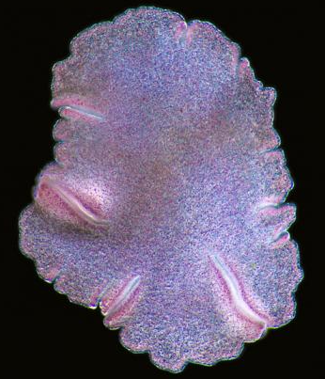
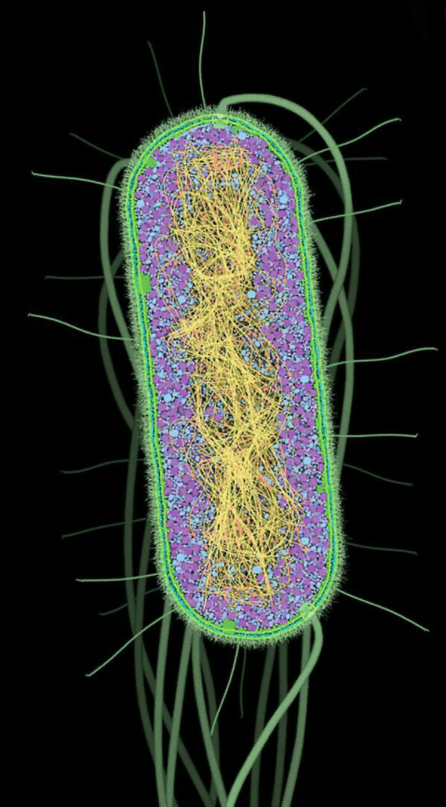
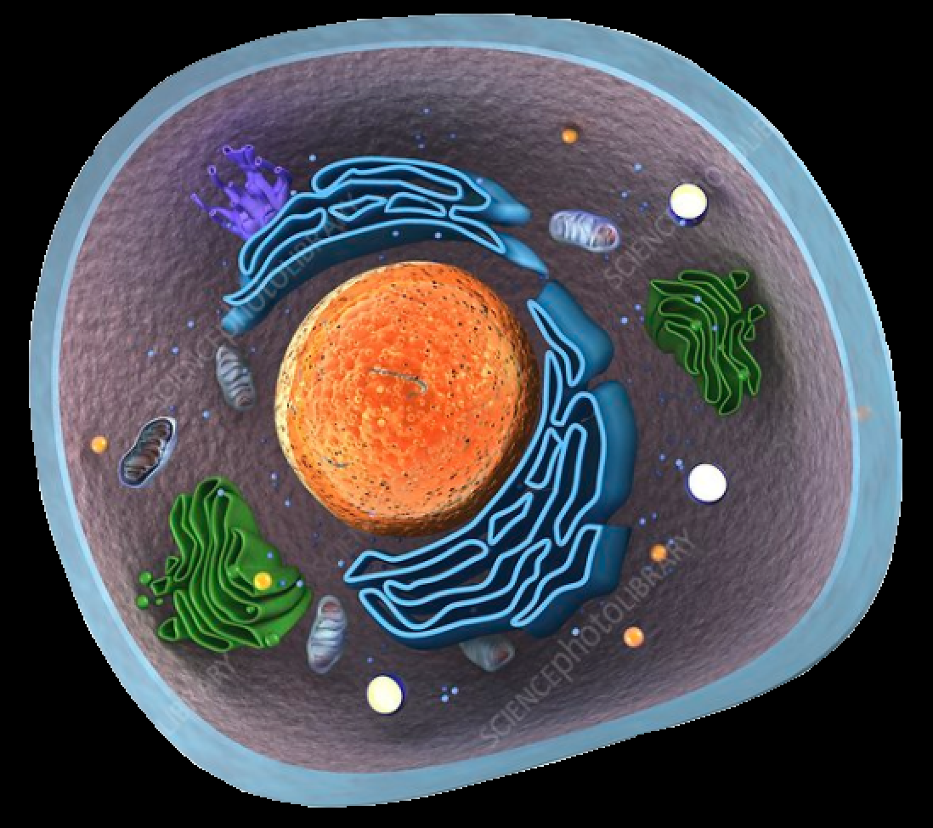
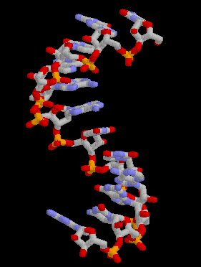
Vi utelämnade något mycket viktigt från naturhistorien förra veckan.
1/9
Komplicerad
Naturhistorien beskrevs på ett klassiskt darwinistiskt sätt: en gradvis evolution från enkla till komplexa livsformer.
Bilden stämmer – men den är inte komplett.
Nästan all komplexitet har tillförts livet i en serie snabba transitioner.
Dessa exempel på Major Evolutionary Transitions hade alla ägt rum i god tid innan den Kambriska explosionen.
(Utom två som vi skall tala lite mer om senare)
Enkel
Tid
Komplicerad
Enkel
Tid

Slide 5
2/9
Faktum är att redan vår lille kompis Trichoplax packar nästan all den komplexitet som vi människor gör!
Vägen från Trichoplax-liknande organismer till trilobiter och människor kräver nämligen inga ytterligare evolutionära inbäddningar av organismer i andra organismer.
Den vägen kan förklaras som en gradvis ökning av den interna organisatoriska komplexiteten hos den flercelliga organismen.

Slide 6
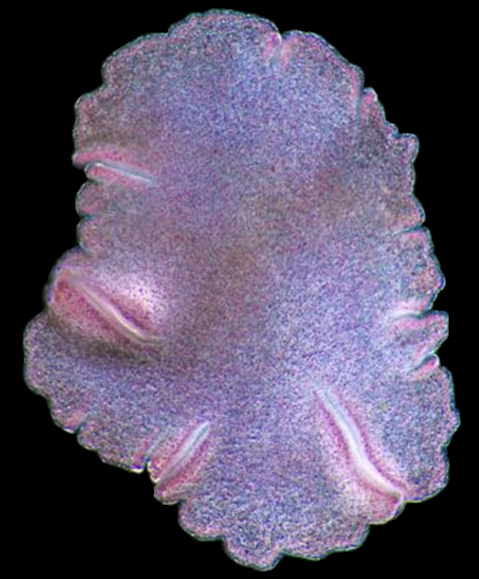
Livets hierarki
3/9
NU
VAR EN GÅNG
Flercellig organism
Organ
Intern organisation
Vävnader
Intern organisation
Celler
Choanoflagellat
Organeller
Bakterier, Arkéer
Gener
Frilevande RNA-gener

Slide 7
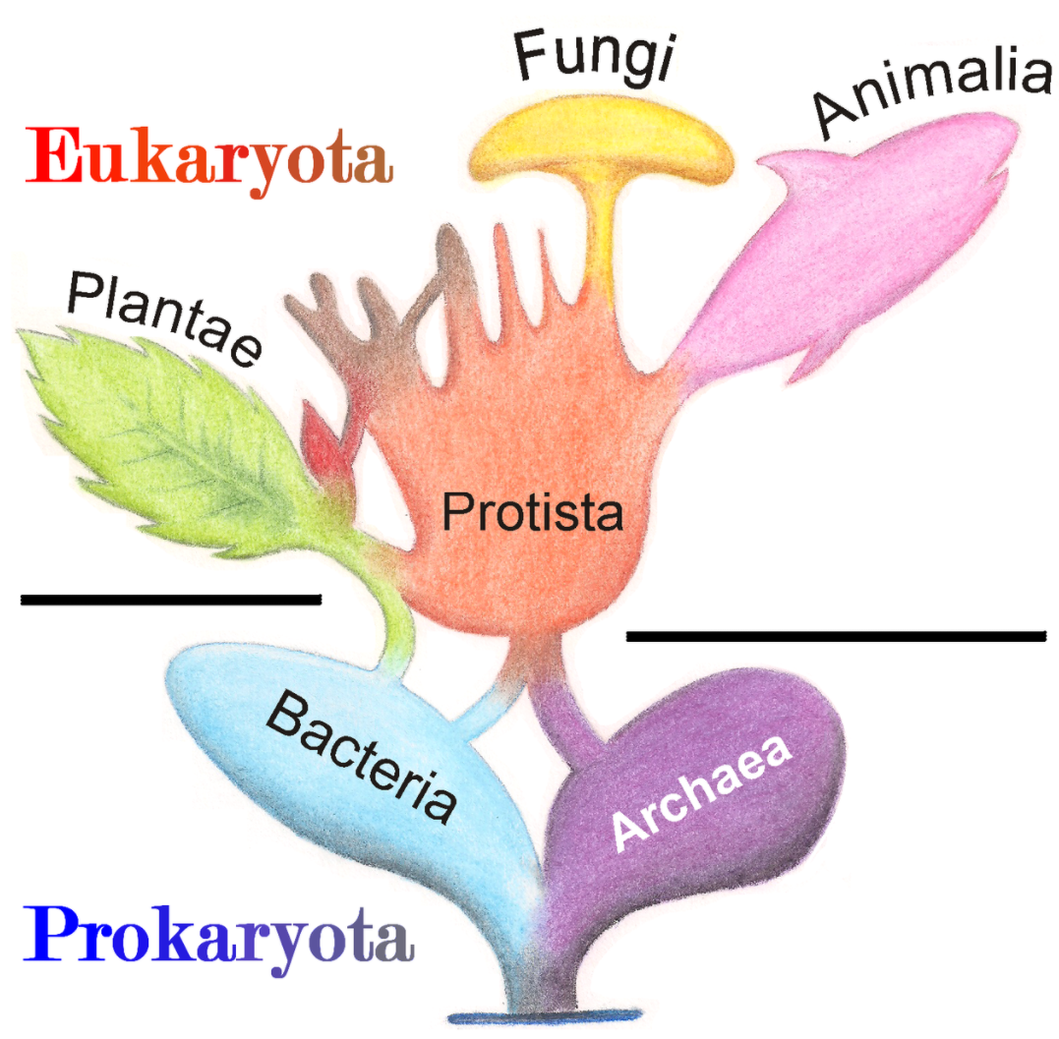
4/9
Livet har alltså ibland kombinerat sig – till och med olika arter har kombinerats till mixade nya livsformer.
Individer av samma art kombineras
Olika arter kombineras
Sällsynta händelser i jämförelse med de processer vi hittills har diskuterat – men viktiga.
För dessa ändamål talar vi om prokaryoter: Enkla celler utan cellkärna

Slide 8
Evolutionary Transitions in Individuality (ETI)
5/9
En ”Evolutionary Individual” är det naturliga urvalets beståndsdelar:
Fortplantar sig, lever, dör, och nedärver egenskaper som en helhet.
Frilevande gener är utdöda såvitt vi vet, men bakterier och eukaryota celler existerar alltjämt som separata organismer.
De varianter av dessa livsformer som våra kroppar innehåller kan dock inte längre leva separat.
De är alla starkt specialiserade på sin roll i ett totalt samarbete som del av en större organism.

Slide 9
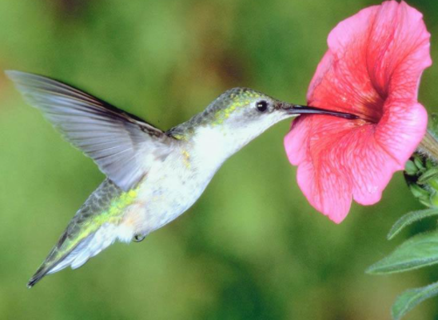
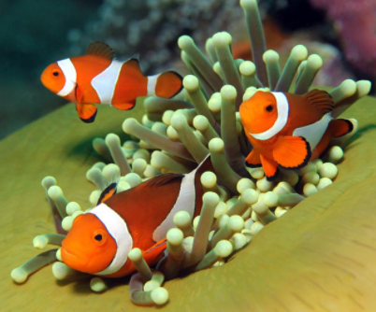
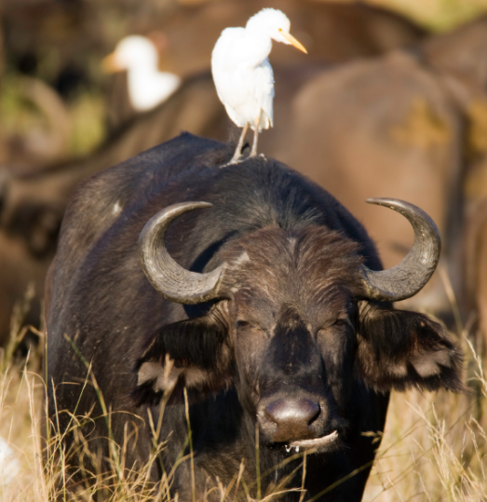
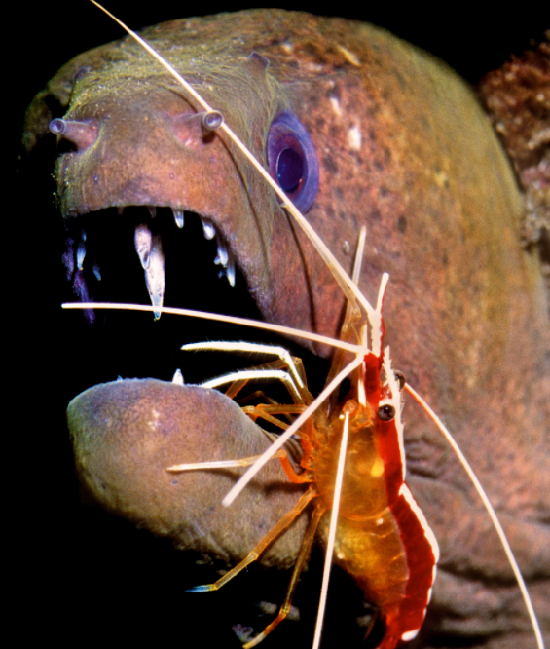
Samarbete – Nyckeln till ETI
6/9
Samarbete är relativt vanligt i biologin.
Några av de mest spektakulära anpassningarna bygger på nära samarbete mellan arter. Som mellan kolibri och arter av blommande växter.
Vi ser här bilder på samarbete där stora djur ingår, men det är ännu vanligare mellan mikrober.

Slide 10
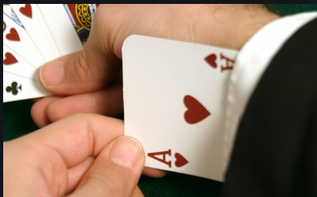
7/9
Jämfört våra celltypers totala samarbete så är inga av exemplen vi just såg särskilt imponerande.
Samarbete är vanligt, men det kommer vanligtvis inte särskilt långt.
Anledningen är fusk.
Nya typer av organismer uppstår när evolutionen snubblar på nya sätt att eliminera fusket.

Slide 11
Naturligt urval och samarbete
8/9
Samarbete öppnar för nya adaptiva strategier.
Men ju närmre och mer lönsamt samarbetet blir – ju mer lockande blir det att fuska.
Det vill säga: att fortsätta ta del av vinsten, men utan att betala priset för samarbetet.
Att fuska är oftast både lätt och lönsamt…
Både lätt och gott för muränan att fuska i sitt samarbete med putsarräkan.

Slide 12
Att stoppa fusket
9/9
Det finns vissa lägen där de som samarbetar börjar samarbeta om att förhindra fusk.
Eftersom vinsten av sådant ”meta-samarbete” kommer först då närmare samarbete faktiskt har etablerats, så måste det uppstå av en ren tillfällighet.
Det är därför det är så sällsynt.
Det börjar med att samarbete råkar vara särskilt lönsamt, samtidigt som det råkar vara särskilt svårt eller olönsamt att fuska.

Slide 13
Summering
Organismer är organiserade som en hierarki av strukturer på olika längdskalor.
Flera av dessa strukturer byggdes som frilevande organismer, och är själva organiserade på samma sätt.
När evolutionen hoppar från en nivå till en annan så kallar vi det för en Evolutionär Transition i Individualitet (ETI)
Under en ETI så bildas en stor Evolutionär Individ från flera små Evolutionära Individer.
Evolution av samarbete är centralt för att förstå hur detta kan ske och varför det är sällsynt.

